Slide 1
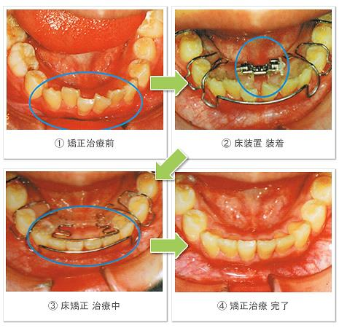
しょう
床矯正
歯を抜かずに、取り外し式の矯正装置を使って、顎の成長を促進させ、
歯を正しい位置に並べる治療法です。
◇利点◇
・最も大きな利点は、抜歯をせずに矯正治療ができること。（適応外の場合もあります。）
→委縮した顎を拡大して、正しい顎の大きさに戻し、歯の移動を行う方法です。
・比較的安価。
→抜歯をしてブラケットを歯に貼る矯正は、片顎でも３０万円以上の事が多いです。
・発表会などの行事で、人目が気になる時は装置の取り外しが可能。
・歯に装置を張り付けないので、歯みがきがしやすく、歯に優しい。
・どんな年齢の方にも適応になる。
◇欠点◇
・取り外しができるので、装置を付けていないと効果がない。
（治療効果が、本人のやる気に左右されます。）
・破損や紛失する恐れがある。 【金額は裏面へ→】

Slide 2
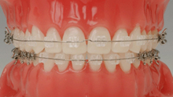
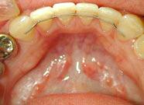
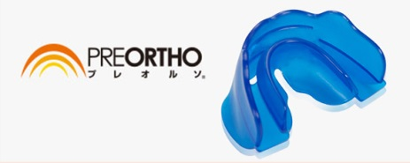
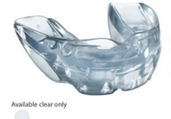
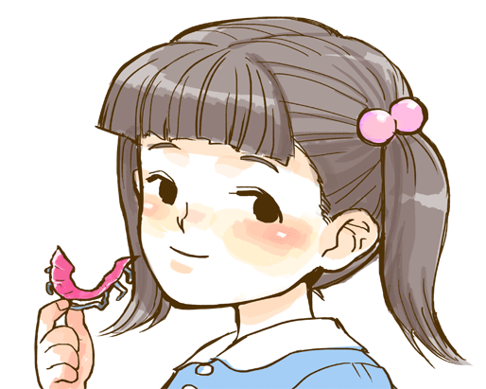
【床矯正治療にかかる金額】（表示価格は全て税別です）
①矯正診断料：￥18,000円
矯正治療を始めるにあたって、現在のお口の中全体の診断をするためにかかる金額です。
→歯型の採取、X線撮影、お口の中の写真撮影を行って、
患者さんひとりひとりに合った、矯正治療の計画や、予測の検討をします。
※Ｘ線撮影は12歳臼歯がはえてきた頃をめどに再度撮影します。￥5,000(税別)
②床装置代： ￥７０，０００/ 片顎＜１か月に１回程度の管理・チェック料を含む＞
③ブラケット装置代： ￥7０，０００【透明ゴムor色ゴム 選択可】
顎の拡大後、歯並びを整えるために、前歯にブラケット装置を張ります。
ブラケット装置を装着後は、月に１回程度、経過を診察します。 その際、
必要に応じて、ワイヤー交換を行う場合￥3,000／回
備品を装着する場合￥1,000～/回 頂戴致します。（H26.4月～）
④リテーナー装置代：
歯並びの調整が終了した後、あと戻りを防ぐため、リテーナー装置を使用します。
【透明マウスピースタイプ】 【固定タイプ（歯の裏側）】
【プレオルソ】 【EFライン】
＜追加で必要となる場合のある金額＞
●床装置を紛失したとき ￥30,000
●１個の床装置で拡大しきれず、追加でもう１個床装置を使って拡大する場合 ￥30,000
●装置を壊してしまったときの修理代：￥3,000～￥6,000
【注意】定期的メンテナンス（最低でも３ヶ月に１度程度）を受けずに、装置を破損・紛失した場合は、
再び装置を入れる場合は新製時と同じ￥70,000税別がかかります、ご了承ください。
＜トータルで必要となる金額のめやす～片顎の場合～＞
矯正診断を行い→床装置で顎を拡大して→
ブラケット装置で歯を並べて→リテーナー装置を使用した場合。
【ブラケット装置使用中の、ワイヤー交換にかかる料金￥3,000/回を除く】
上記の①＋②＋③＋④＝￥168,000～
料金
￥10,000/片顎
￥20.000/両顎
￥25,000/両顎のみ

